Slide 1
QPILE to qlua Converter Проектная работа
Плоткин Глеб, Соловьев Алексей, 241 группа
Научный руководитель к.ф.-м.н. доц. Д. А. Григорьев
2020 год

Slide 2
Цель
Цель учебной практики заключалась в усовершенствовании конвертера "QPILE-Lua Converter v0.1" из языка QPILE в язык qLua, применяющихся для написания торговых роботов в среде QUIK для работы с биржей. В платформе QUIK реализована возможность подключения скриптов, написанных на языках QPILE(подключение файла *.qpl) и qLua(подключение файла *.lua) для создания таблиц, алгоритмов работы с ними, проведения торговых операций.

Slide 3
QUIK
Система QUIK (от англ. Quickly Updatable Information Kit — Быстро-Обновляемая Информационная Панель) —набор программ для доступа к торгам на бирже. Для работы с системой пользователь разрабатывает необходимую ему программу – “биржевого робота”. Изначально система QUIK поддерживала только роботов, написанных на языке QPILE. В 2012г. Разработчики системы QUIK приняли решение об отсутствии перспектив его дальнейшего развития, в результате чего в Рабочее место QUIK был встроен интерпретатор скриптового языка qLua. QPILE прекратил свое развитие, но поддержка была сохранена.

Slide 4
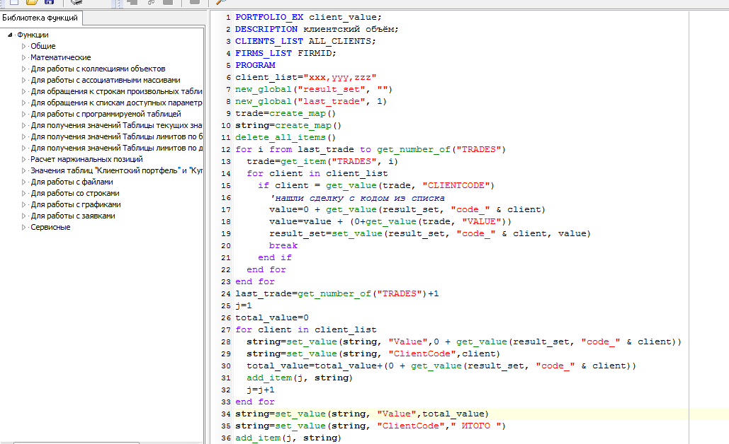
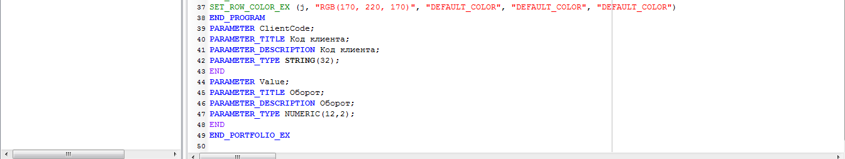
Код на QPILE

Slide 5
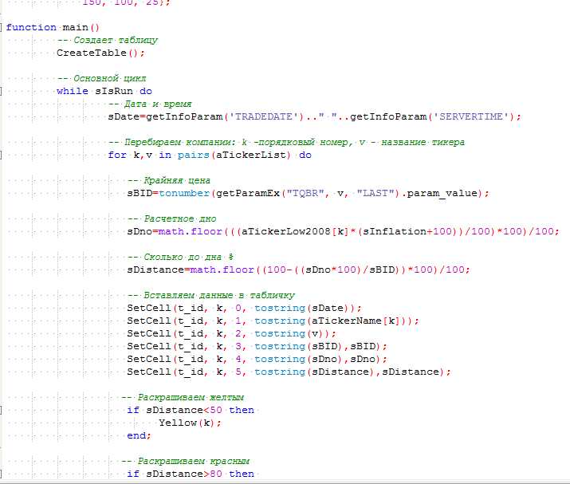
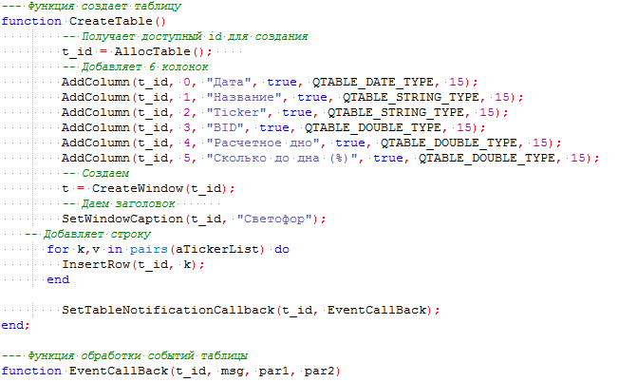
Код на qLua

Slide 6
Задачи
Ознакомиться со структурой проекта QPILE-Lua Converter v0.1,
Провести анализ трансляции нереализованных блоков программы или функций языка QPILE в qLua
Реализовать перевод части недостающих компонентов

Slide 7
Уже реализовано – блок PROGRAM, основные алгоритмические конструкции и несколько простых функций

Slide 8
Процесс работы
1) Изучение работы существующей версии конвертера (совместно);
2) Поиск эквивалентных функций/блоков на QPILE и qLua (Соловьев Алексей);
3) Реализовать трансляцию в коде (Плоткин Глеб):
А) Добавление лексемы в файл с грамматикой (.g4);
Б) Работа с деревом в классе LuaVisitor.cs;
В) Тестирование и отладка, поиск ошибок.

Slide 9
Какие функции/блоки QPILE реализованы нами
Блоки описания таблицы и описания параметров столбцов
Функции для работы с коллекциями объектов
Функции для работы с ассоциативными массивами
Функции для обращения к строкам произвольных таблиц QUIK
Функции для работы с программируемой таблицей

Slide 10
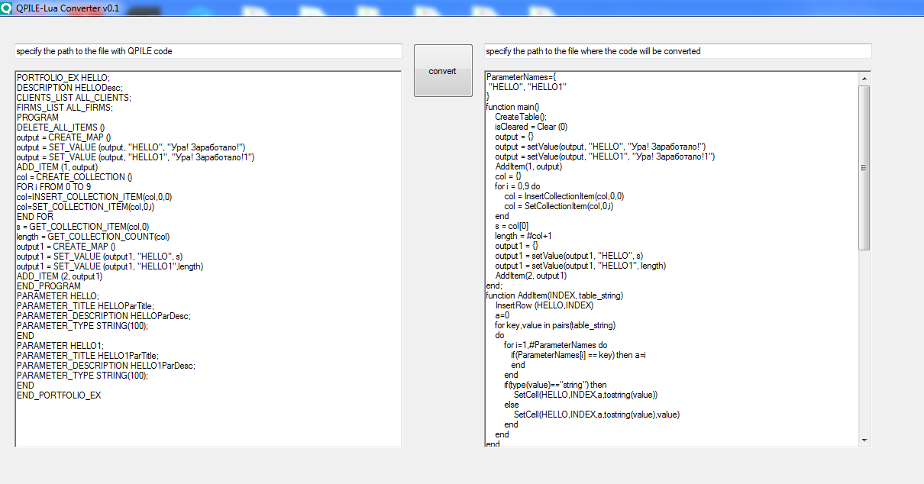
Реализация - конвертер

Slide 11
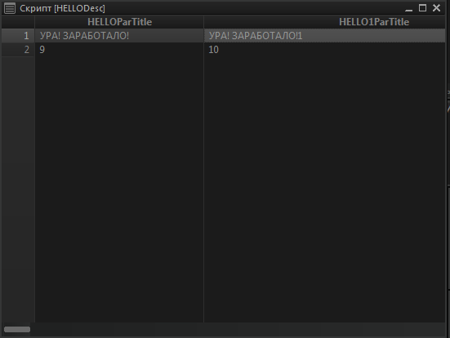
Реализация – результат одинаков и на QPILE, и на полученном коде qLua

Slide 12
Результаты
Изучен синтаксический и лексический анализатор ANTLR 4.6.6, использовавшийся в работе программы;
Реализована трансляция блоков программы на QPILE, обеспечивающая идентичную функциональность на qLua;
Увеличено количество транслируемых функций.

